Slide 1


TRƯỜNG ĐẠI HỌC KHOA HỌC TỰ NHIÊN, ĐHQG-HCM
KHOA ĐIỆN TỬ – VIỄN THÔNG
BỘ MÔN VIỄN THÔNG – MẠNG
SEMINAR TỐT NGHIỆP NGÀNH KỸ THUẬT ĐIỆN TỬ-VIỄN THÔNG
CHUYÊN NGÀNH VIỄN THÔNG VÀ MẠNG
ĐỀ TÀI: XÂY DỰNG TRANG WEB QUẢN LÝ THÔNG TIN CỦA
GROUP CÁC CÂU LẠC BỘ TRÊN FACEBOOK
GIẢNG VIÊN HƯỚNG DẪN
SINH VIÊN THỰC HIỆN
Ths. Trương Tấn Quang
19200443 – Trần Quân
TP. Hồ Chí Minh, ngày 13 tháng 07 năm 2023

Slide 2
01
TỔNG QUAN VỀ ĐỀ TÀI
02
CƠ SỞ LÝ THUYẾT
NỘI DUNG TRÌNH BÀY
03
PHÂN TÍCH HỆ THỐNG
04
KẾT QUẢ THỰC NGHIỆM
KẾT LUẬN VÀ HƯỚNG PHÁT TRIỂN
05
01

Slide 3
01
TỔNG QUAN VỀ ĐỀ TÀI
1.1 Giới thiệu
Trang web được xây dựng dựa trên các công nghệ như: Python, MySQL, HTML, CSS, ngôn ngữ lập trình PHP và framework Laravel..
Trang web có trang giới thiệu câu lạc bộ cùng các thành viên, bài đăng, đảm bảo hoạt động ổn định trên nhiều thiết bị và kích thước màn hình.
Thêm vào đó các chức năng tìm kiếm và lọc thông tin giúp cho người dùng thuận tiện tìm kiếm thông tin theo mong muốn cá nhân.
1.2 Lý do chọn đề tài
Khó khăn trong việc tìm kiếm thông tin CLB.
Khó khăn trong việc quản lý, theo dõi một lúc nhiều CLB, vì nhân sự quản lí không đủ.
Group không thể sao lưu bài đăng cụ thể theo từng danh mục, khó khăn trong việc tìm kiếm bài đăng cũ hơn.
02

Slide 4
01
TỔNG QUAN VỀ ĐỀ TÀI
1.3 Mục tiêu đề tài
Tạo ra website để tìm kiếm thông tin các CLB.
Dễ dàng theo dõi, sao lưu bài đăng.
Dễ dàng hơn trong việc quản lý.
Dễ dàng tìm kiếm được thông tin về CLB.
1.4 Phương pháp nghiên cứu
Dùng HTML,CSS xây dưng giao diện trang web.
Sử dụng Python để lấy dữ liệu bài đăng từ facebook và lưu về MySQL.
Sử dụng frameword Laravel của PHP để thực hiện việc đưa dữ liệu từ database lên website.
03

Slide 5





02
CƠ SỞ LÝ THUYẾT
2.1 Giới thiệu.
Ngôn ngữ lập trình PHP
Framework Laravel của PHP
Ngôn ngữ lập trình Python
HTML
CSS
04

Slide 6
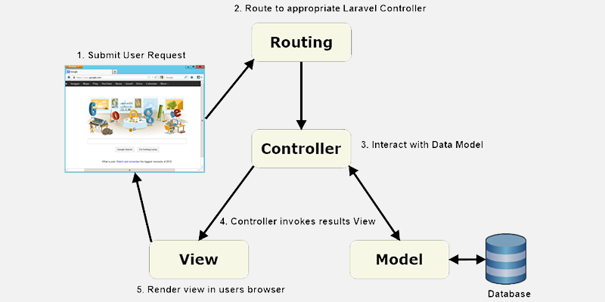
02
CƠ SỞ LÝ THUYẾT
2.1 Giới thiệu.
MVC là viết tắt của ba từ Model – View – Controller. Mọi Request từ phía người dùng đều phải qua Route, dữ liệu được gửi xuống Controller để xử lý, cần dữ liệu sẽ lấy từ Model lên hoặc cập nhật dữ liệu xuống Model, kết quả gửi ra View cho người sử dụng.
05
Mô hình MVC trong laravel

Slide 7



02
CƠ SỞ LÝ THUYẾT
2.2 Phân tích kỹ thuật.
Cài đặt các phần mềm và công cụ phục vụ cho đề tài
06

Slide 8
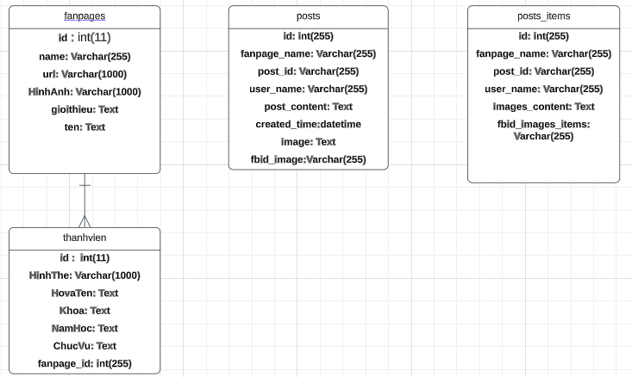
03
PHÂN TÍCH HỆ THỐNG
07
Mô hình quan hệ dữ liệu

Slide 9
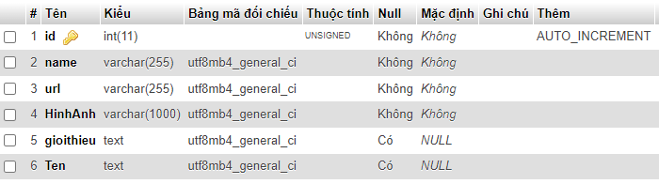
03
PHÂN TÍCH HỆ THỐNG
3.1 Mối quan niệm dữ liệu
Bảng fanpages
Mỗi câu lạc bộ có 1 id duy nhất để phân biệt với các câu lạc bộ khác, id tự tăng. Mỗi id còn được xác định bởi tên viết tắt câu lạc bộ (name), đường dẫn câu lạc bộ (url), hình ảnh của câu lạc bộ (HinhAnh), giới thiệu câu lạc bộ (gioithieu), tên đầy đủ của câu lạc bộ (ten)
08

Slide 10
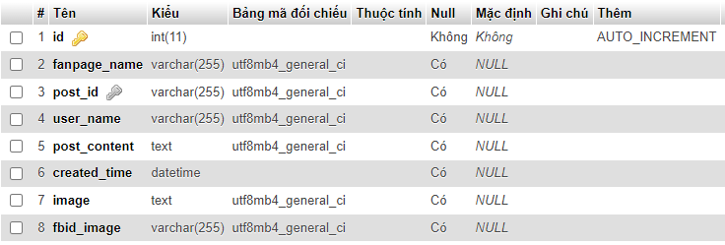
03
PHÂN TÍCH HỆ THỐNG
3.1 Mối quan niệm dữ liệu
Bảng posts
Mỗi bài đăng có 1 id duy nhất để phân biệt với các câu lạc bộ khác, id tự tăng. Mỗi bài viết còn được xác định bởi bài viết của câu lạc bộ nào (fanpage_name), người đăng bài (user_name), nội dung bài viết (post_content), ngày đăng (created_time), hình ảnh bài viết (image) và đường dẫn đuôi của link hình ảnh (fbid_image).
09

Slide 11
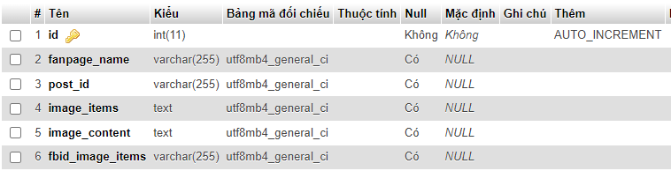
03
PHÂN TÍCH HỆ THỐNG
3.1 Mối quan niệm dữ liệu
Bảng posts_items
Mỗi bài đăng có thể có nhiều hình ảnh. Các hình ảnh trong 1 bài đăng sẽ được cập nhật vô posts_items. Mỗi hình ảnh sẽ được đánh số thứ tự tự động (id), có tên fanpage của bài post đó (fanpage_name), id bài viết (post_id ), đường dẫn của từng hình ảnh (image_items), nội dung hình ảnh (image_content) và fbid của hình ảnh đó(fbid_image_items)
10

Slide 12
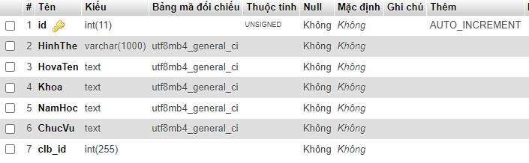
03
PHÂN TÍCH HỆ THỐNG
3.1 Mối quan niệm dữ liệu và từ điển cơ sở dữ liệu
Bảng thanhvien
Mỗi thành viên trong câu lạc bộ được đánh số thứ tự tự động (id) có hình thẻ (HinhThe), họ và tên (HovaTen), khoa (Khoa), năm học (NamHoc), chức vụ (ChucVu) và câu lạc bộ trực thuộc (clb_id).
11

Slide 13
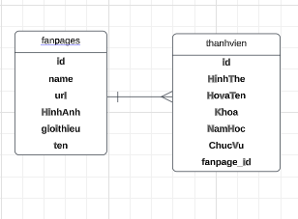
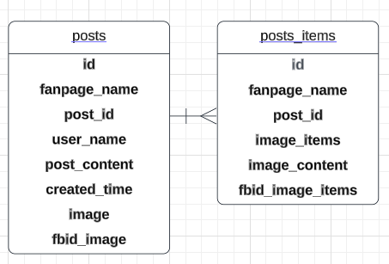
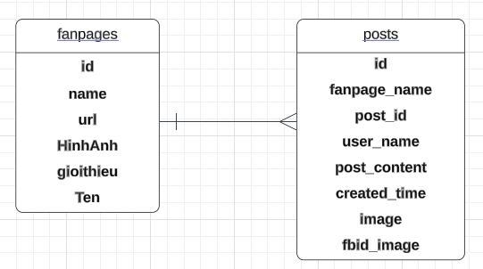
03
PHÂN TÍCH HỆ THỐNG
3.2 Các mối quan hệ kết hợp
fanpages và posts ( 1 - nhiều)
posts và posts_items ( 1 – nhiều )
fanpages và thanhvien ( 1 – nhiều )
12

Slide 14
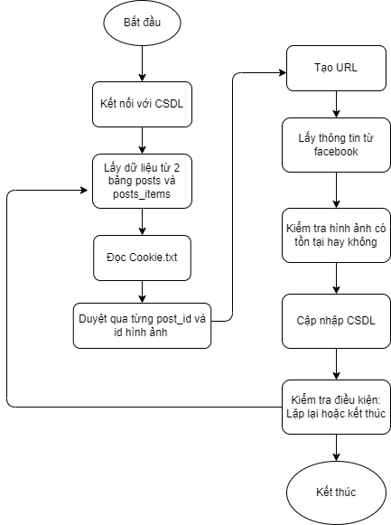
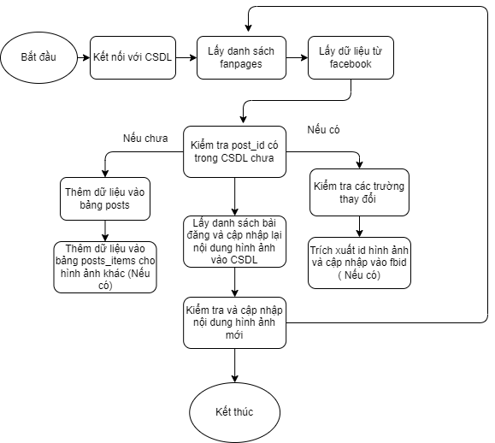
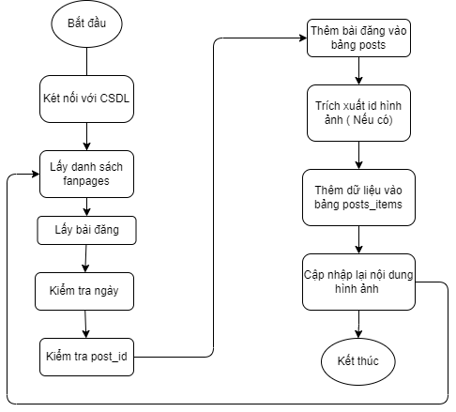
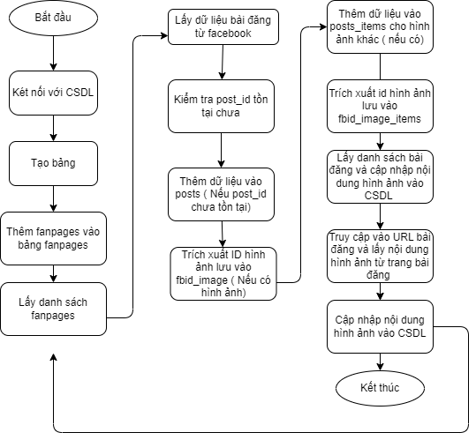
PHÂN TÍCH HỆ THỐNG
03
3.3 Dùng thư viện facebook_scraper để đồng bộ dữ liệu về MySQL.
13
Sơ đồ thuật toán cập nhập bài đăng mới theo ngày
Sơ đồ thuật toán cập nhập lại nội dung bài đăng
Sơ đồ thuật toán đồng bộ dữ liệu từ group facebook về MySQL
Sơ đồ thuật toán cập nhập lại URL hình ảnh bị lỗi

Slide 15
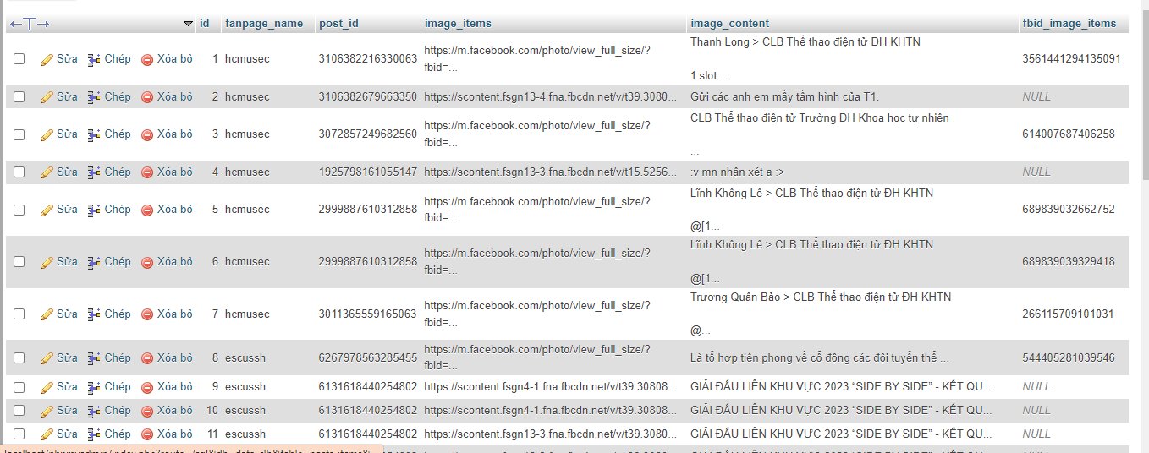
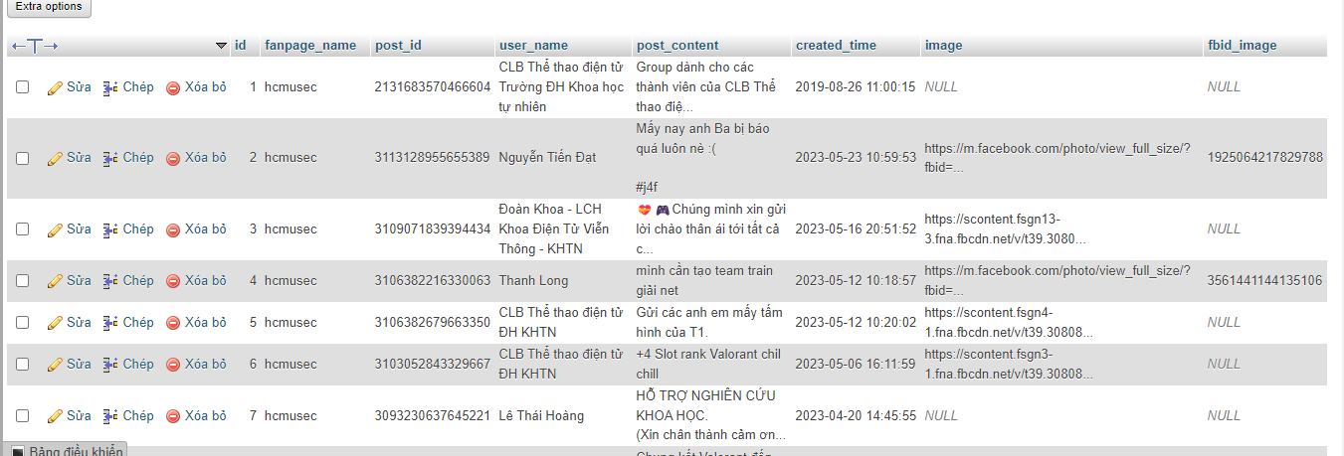
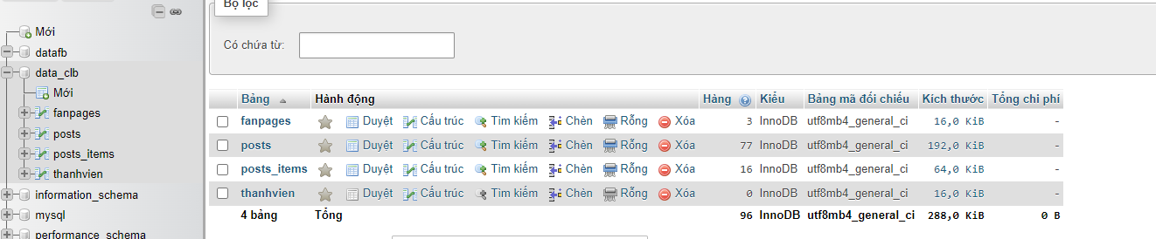
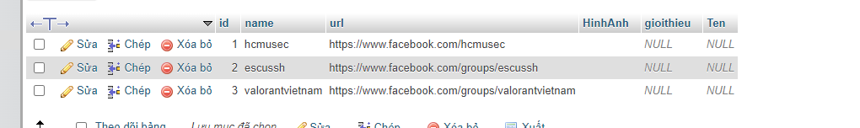
03
PHÂN TÍCH HỆ THỐNG
3.3 Dùng thư viện facebook_scraper để đồng bộ dữ liệu về MySQL.
Kết quả :
Dữ liệu được đưa vào bảng fanpages
Khi chạy chương trình xong và tạo các bảng
Dữ liệu được đưa vào bảng posts_items
14
Dữ liệu được đưa vào bảng posts

Slide 16
04
KẾT QUẢ THỰC NGHIỆM
4.1 Database
Gồm các bảng:
fanpages: Chứa fanpage của câu lạc bộ. 1 fanpage chứa các field : id, name, url, HinhAnh, Gioithieu, Ten.
Posts: Chứa thông tin bài đăng. 1 bài đăng chứa các field: id, fanpage_name, post_id, user_name, post_content, created_time, image, fbid_image.
Posts_items: Chứa các thông tin hình ảnh tiếp theo nếu bài đăng có nhiều hình ảnh. Mỗi hình ảnh đó chứa các field : id, fanpage_name, post_id, image_items, image_content, fbid_image_items.
thanhvien: Chứa các thành viên trong câu lạc bộ. Mỗi thành viên chứa các field: id, HinhThe, HovaTen, Khoa, NamHoc, ChucVu, fanpage_id.
15

Slide 17
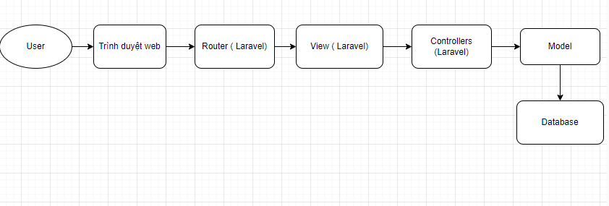
04
KẾT QUẢ THỰC NGHIỆM
4.2 Website
File index.blade.php: hiện danh sách câu lạc bộ, bài posts các câu lạc bộ, hình ảnh, lọc câu lạc bộ, lọc ngày tháng, tìm kiếm từ khóa.
File baiviet.blade.php: Hiển thị chi tiết bài viết.
File gioithieu.blade.php: Hiển thị hình ảnh câu lạc bộ, giới thiệu câu lạc bộ và thành viên.
Sơ đồ hoạt động của Admin khi truy cập website. ( Hoạt động của backend)
16

Slide 18
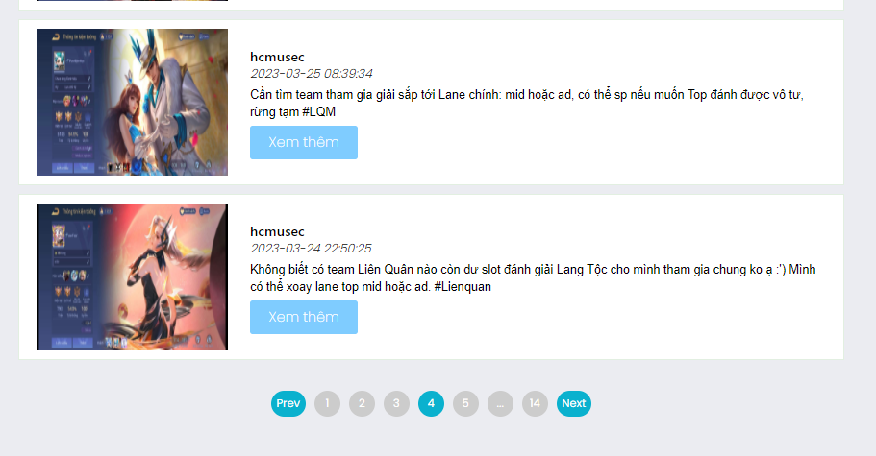
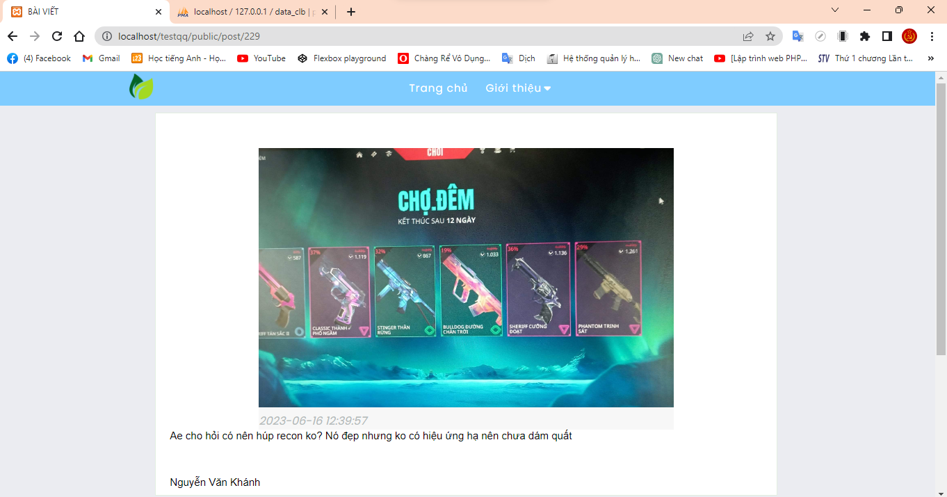
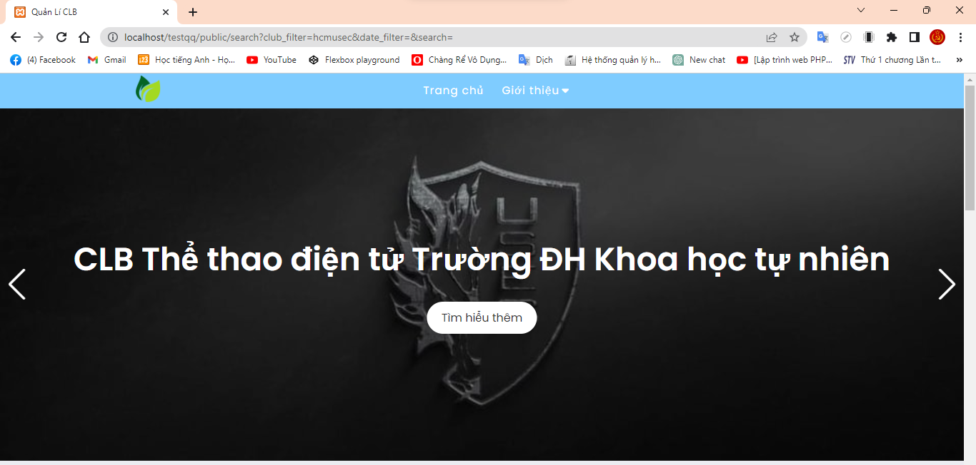
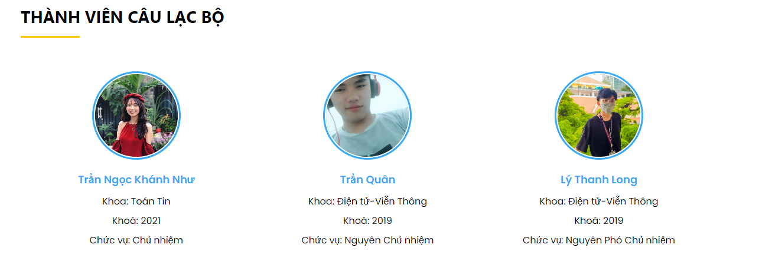
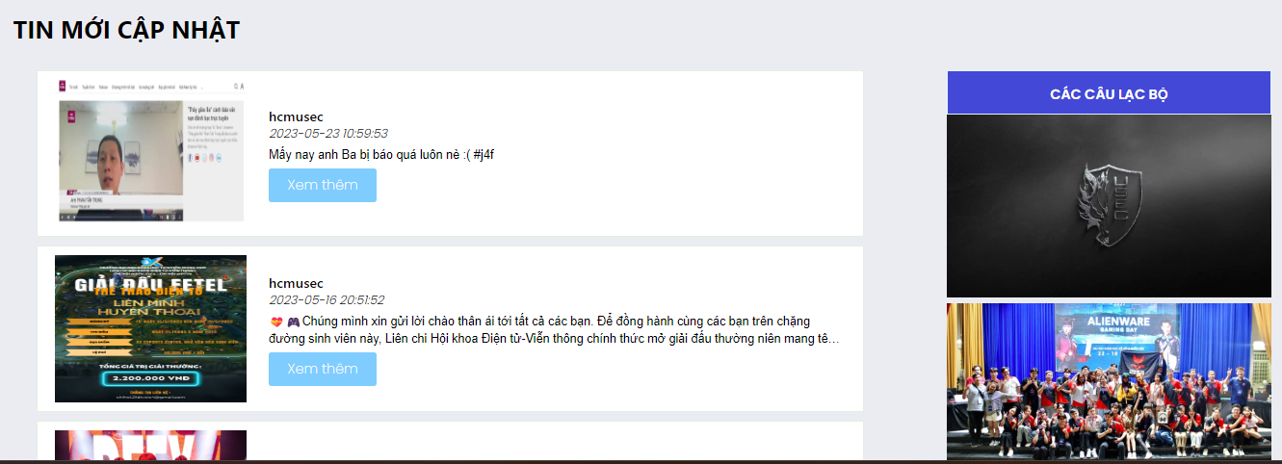
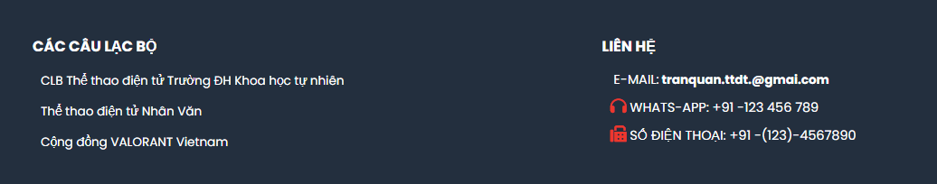
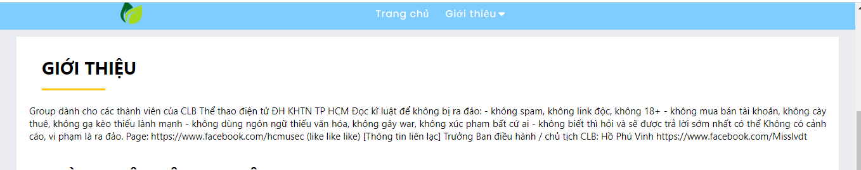
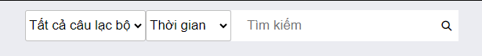
04
KẾT QUẢ THỰC NGHIỆM
4.3 Kết quả
Tìm kiếm và bộ lọc thời gian
Footer
Phần giới thiệu của trang giới thiệu
Tin tức mới cập nhập
Thành viên CLB của trang giới thiệu
Trang chi tiết bài viết
Header và slider trang chủ
Sidebar
17

Slide 19
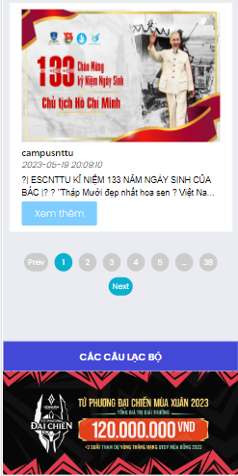
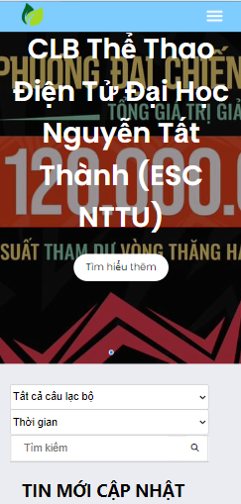
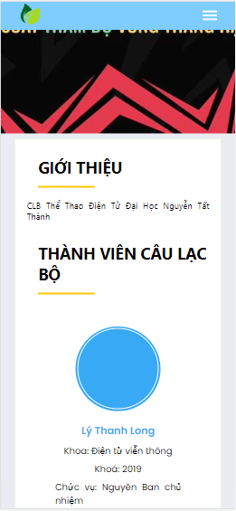
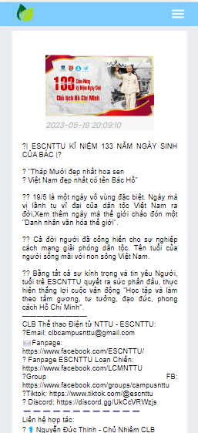
04
KẾT QUẢ THỰC NGHIỆM
4.3 Kết quả
18
Kết quả xem trên điện thoại

Slide 20
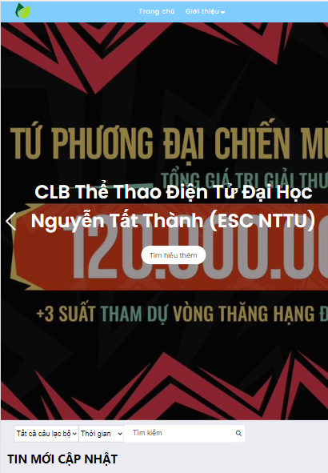
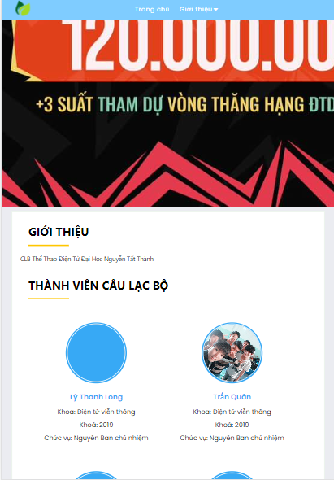
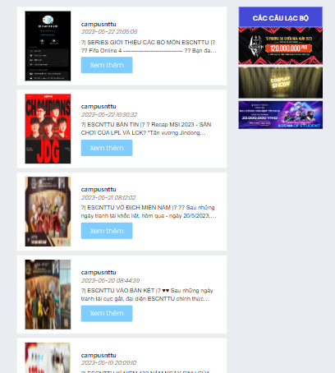
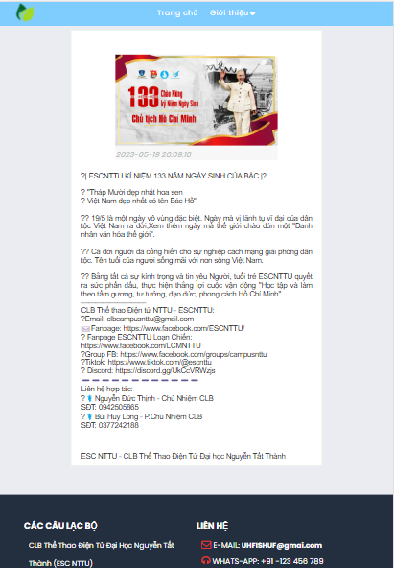
04
KẾT QUẢ THỰC NGHIỆM
4.3 Kết quả
Kết quả xem trên ipad
19

Slide 21
05
KẾT LUẬN VÀ HƯỚNG PHÁT TRIỂN
5.1 Kết luận
Phân tích đánh giá yêu cầu cơ bản của 1 trang web.
Sử dụng HTML/CSS để xây dựng được giao diện trang web.
Dùng thư viện facebook_scraper của python đồng bộ dữ liệu từ facebook về Database.
Áp dụng mô hình MVC trong Laravel để lấy dữ liệu từ database hiển thị lên website.
Sử dụng hiệu quả các công cụ: Visual Studio Code, Xampp, Composer để phục vụ thực hiện đề tài.
Kết quả cuối cùng là chúng em đã hoàn thành phần giao diện trang chủ, tin tức chi tiết và phần giới thiệu.
20

Slide 22
05
KẾT LUẬN VÀ HƯỚNG PHÁT TRIỂN
5.2 Hướng phát triển
Tăng cường bảo mật và quản lý thông tin cho website.
Mở rộng khả năng đồng bộ dữ liệu.
Cải thiện giao diện website.
Với những mục tiêu này, chúng em tin rằng website của chúng em sẽ ngày càng hoàn thiện hơn, mang đến cho người dùng một trang thông tin chất lượng, chuyên nghiệp và hấp dẫn.
21

Slide 23
CẢM ƠN QUÝ THẦY CÔ
ĐÃ LẮNG NGHE !

